Slide 1
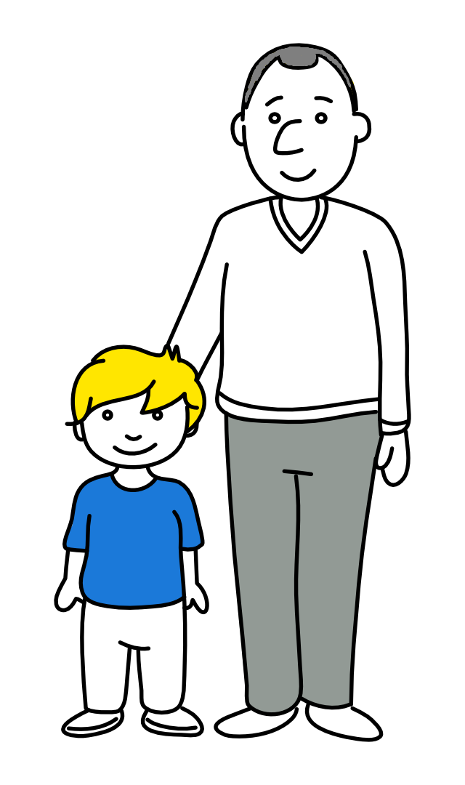
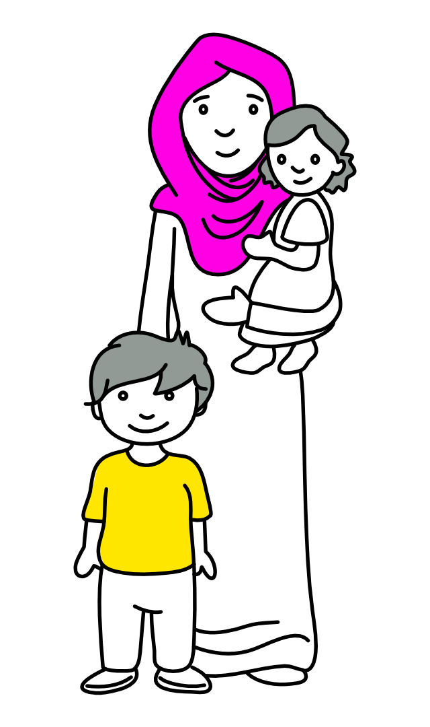
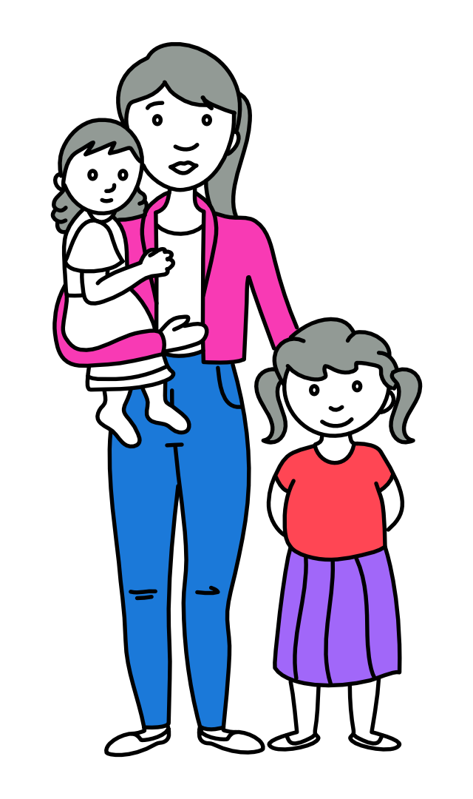
Merkblatt Transition in den Kindergarten – Eltern begleiten ihr Kind in den Kindergarten
Was verstehen wir unter einer Transition?
Als Transition werden in der Entwicklungspsychologie bedeutende Übergänge im Leben eines Menschen beschrieben, die von diesen bewältigt werden müssen.
Innerhalb solcher Phasen finden in relativ kurzer Zeit wichtige Veränderungen statt, wobei vor allem Kinder unterschiedlichen Belastungen unterworfen sind, wenn sie sich einer neuen Situation anpassen müssen.
Als kritisches Lebensereignis kann sich ein Übergang positiv oder negativ auf die weitere Entwicklung eines Kindes auswirken, denn gelingt die Anpassung an die neuen Lebensumstände nicht, entsteht Stress.
Ob und wie Kinder einen Übergang meistern, hängt u.a. von ihrer psychischen Widerstandsfähigkeit ab (Resilienz). Wesentliche Transitionen sind für Kinder etwa der Eintritt in eine Kinderkrippe, in den Kindergarten, in die Schule sowie der Wechsel auf eine weiterführende Schule (Stangl, 2020). Verwendete Literatur Stangl, W. (2020). Stichwort: 'Transition’. Online Lexikon für Psychologie und Pädagogik.
Entwicklungsaufgaben des Kindes | Entwicklungsaufgaben der Eltern
Auf der individuellen Ebene Regulierung starker Emotionen (Vorfreude, Neugier, Stolz) Umgang mit Unsicherheiten und Ängsten selbstständig werden Erwerb neuer Kompetenzen Teil einer Gruppe werden, z.B. warten können | Auf der individuellen Ebene Wechsel von Eltern eines Kleinkindes zu Eltern eines Kindergartenkindes Bewältigung von Unsicherheiten und Unklarheiten im Umgang mit dem Schulsystem Unterstützung des Kindes bei seiner Übergangsbewältigung Veränderung der eigenen Rolle und Identität
Auf der Beziehungsebene Verlust von alten Beziehungen aus der Vorschulzeit zu Betreuungspersonen und Kindern Aufbau und Gestaltung von neuen Beziehungen zu Lehrpersonen und neuen Kindern | Auf der Beziehungsebene Verlust von alten Beziehungen aus der Vorschulzeit Aufbau und Gestaltung von neuen Beziehungen zu den Lehrpersonen und anderen Eltern
Auf der Ebene der Lebensumwelt: Familie und Schule Anpassung an die schulischen Lehrmethoden Zurechtkommen in der Schulkultur und im Schulrhythmus sich den Anforderungen der Eltern an ein Kindergartenkind stellen | Auf der Ebene der Lebensumwelt: Familie/Berufsleben und Schule Herausbildung von neuen Strukturen, die das Familien- und Berufsleben mit den sich aus dem Schulsystem und dessen Rhythmus ergebenden Anforderungen in Einklang bringen Obligatorium mit klaren Regeln
Übergänge betreffen Kinder, Eltern, Familien und Fachpersonen.
Kinder, die kein Vorschulangebot besucht haben, brauchen mehr Begleitung.
Familien, die unser Schulsystem und unsere Kultur wenig kennen, sind auf einen begleitenden Dialog angewiesen.
Es geht immer um Beziehung, Freund-schaften, Sicherheit, Vertrauen etc.
Erste Transitionserfahrungen prägen das Verhalten in der Zukunft.
Die Resilienzforschung stellt erhöhte Vulnerabilität fest bei Transitionen.
Für ca. 30 % der Kinder ist der Übergang herausfordernd oder stark herausfordernd.
Merkmale gelungener Transitions-prozesse bei Kindern
Das Kind
fühlt sich wohl mit seiner Identität als Kindergarten- oder Schulkind.
verhält sich emotional, psychisch und intellektuell seinem Entwicklungsstand angemessen.
bewältigt die gestellten Anforderungen problemlos und
kann die Bildungsangebote gut für sich nutzen.
Netzwerk Bildung und Familie, Maya Mulle, Bergstrasse 4, 8157 Dielsdorf, Tel. 044 380 03 10, mulle@bildungundfamilie.ch, bildungundfamilie.ch
Seite 1

Slide 2
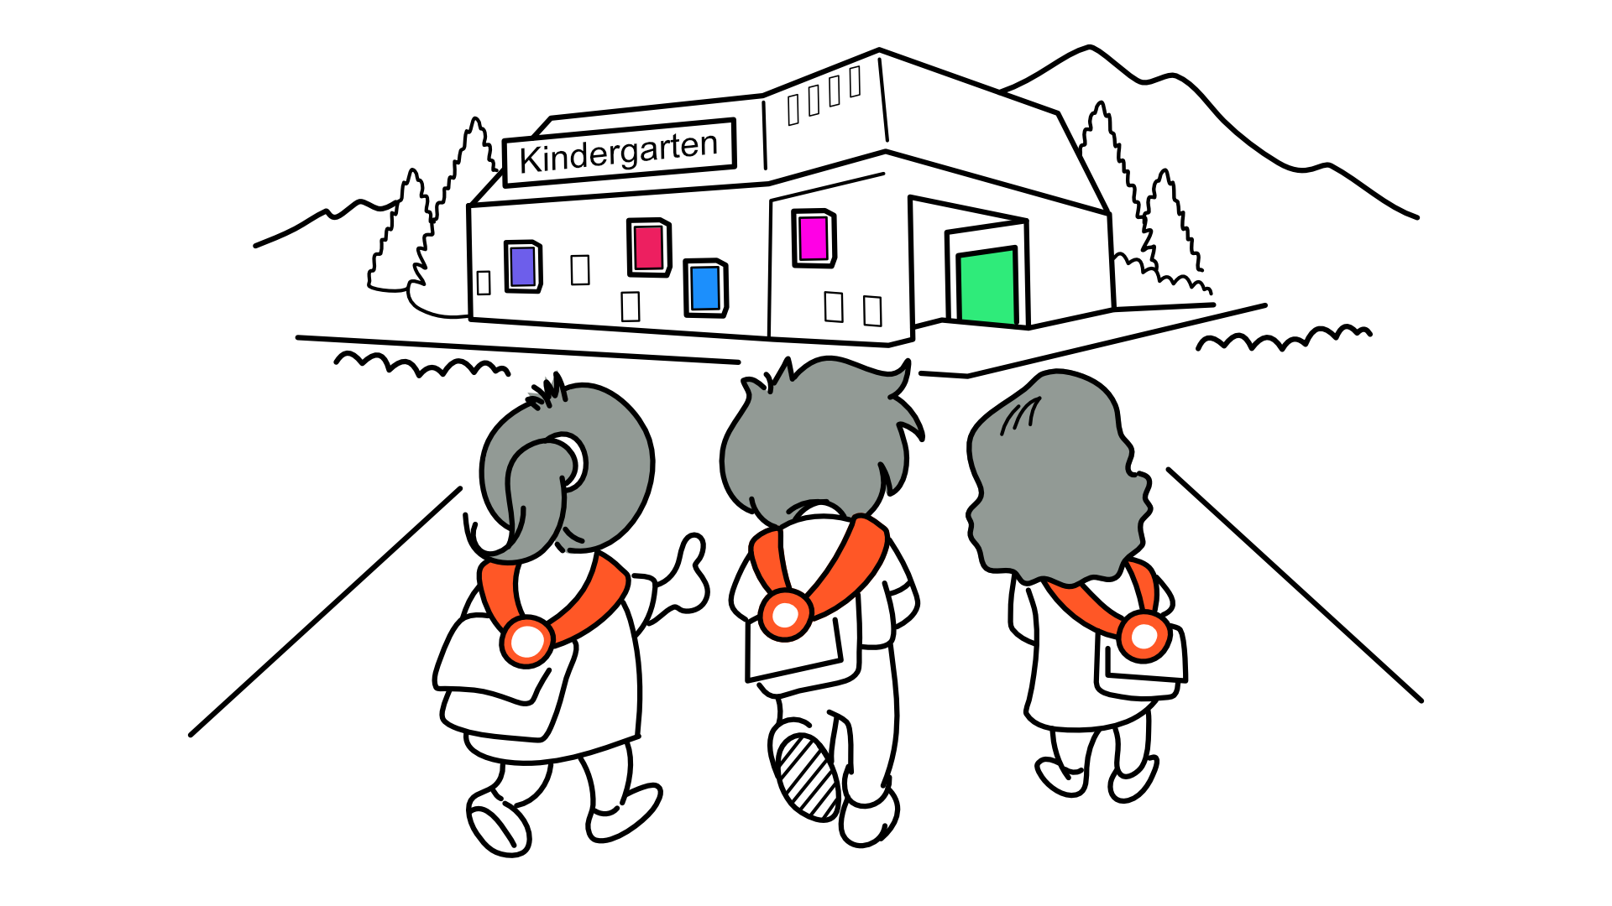
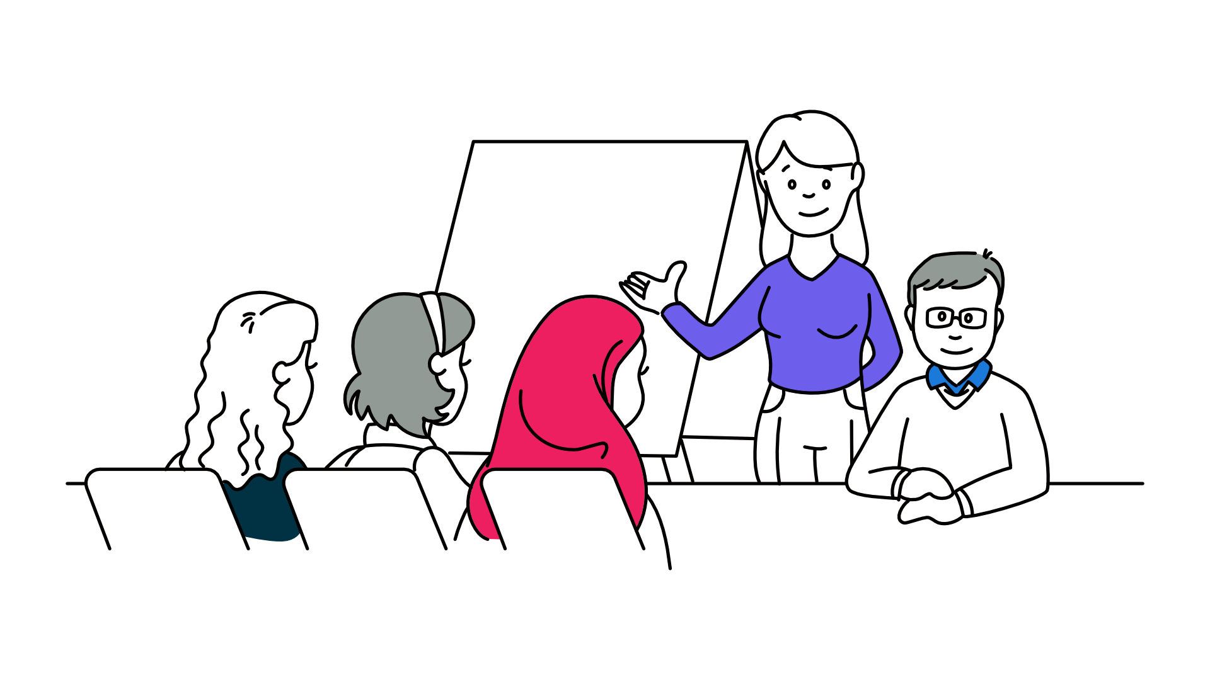
So gelingt der Übergang in den Kindergarten
«Ich bin ein Kindergartenkind»
Eltern begleiten beim Übergang des Kindes in den Kindergarten
Gelingensfaktoren
Das Kind steht im Zentrum: Wechsel vom Kleinkind zum Kindergartenkind.
Eltern und alle an Bildung und Erziehung Beteiligten sind Akteure und Mitgestaltende des Übergangs.
Verstärkung der Erziehungs- und Bildungspartnerschaften mit den Eltern.
Fachpersonen aus dem Vorschulbereich und Kindergartenlehrpersonen sind Moderator/innen des Übergangsprozesses.
Alle an Bildung und Erziehung Beteiligten partizipieren.
Alle Beteiligten respektieren sich gegenseitig und arbeiten auf Augenhöhe.
Dialog als Gesprächsprinzip im Austausch über Bildungsaufgaben und -ziele, Vorstellungen und pädagogische Ansätze
Auf das Lernen der Kinder ausgerichteter Unterricht
Entwicklung eines Netzwerk mit funktionierenden Strukturen und wertschätzender Kommunikationskultur
Schaffung von funktionierenden Strukturen und Netzwerken.
Prozessorientierung
Transitionsmodell als Grundlage für die Konzeption der Übergangsphase.
https://www.dkjs.de/themen/fruehe-bildung/
Unterstützung der Kooperationen
Vorschule - Kindergarten
Fachpersonen lernen sich kennen und schätzen
Erarbeitung eines gemeinsamen Konzepts durch die Schule mit einem Wirkungsmodells als Planungshilfe
Gemeinsame Ziele, klare Aufträge, unterstützende Rahmenbedingungen
Kooperationskalender → Transparenz
Planung und Durchführung gemeinsamer Projekte
Bestimmung eines/einer Koordinationsverantwortlichen
Gegenseitige Hospitationen
Gemeinsame Weiterbildungen
Regelmässige Teamsitzungen mit den Fachpersonen des Vorschulbereichs
Feedbacksitzung nach der Eingewöhnungsphase im Kindergarten
Wichtig: Der Datenschutz muss berücksichtigt
werden: Daten zum Kind dürfen nicht ohne
Einverständnis der Eltern weitergegeben
werden. (Die Details werden durch einen Datenschutzbeauftragten geprüft.)
Ideen für gemeinsame Kooperationsformen Kindergarten, Kita, Spielgruppen
Elterninformation mindestens eineinhalb Jahre vor dem Eintritt in den Kindergarten mit Fachpersonen der Frühen Kindheit und der Schule resp. des Kindergartens
Elterninformationen mit Einbezug der Elternmitwirkung oder Eltern der grösseren Kinder / Schlüsselpersonen / Brückenbauer/innen,
Eltern-Cafés mit diversen Themen, ev. mit Brückenbauer/innen oder als Sprachcafé
Gemeinsame Themenelternabende, Feste, Veranstaltungen
Spezifische Angebote für anderssprachige Familien: Femmes-/Männer-Tische zum Kindergarteneintritt, Deutschkurse für Mütter und Väter nach fide mit Kinderbetreuung
Götti-/Gottesystem nach dem Schnupperbesuch: Eltern der 2. Kinder-gartenkinder sind Kontaktpersonen für Eltern der neuen Kinder, eventuell mit der gleichen Kultur oder Sprache
Thementage z. B. Spielen, Freizeit oder Hunde
Öffnung der Betreuungsangebote für Eltern am 1. Kindergartentag: Eltern lernen sich kennen
Elterngespräche mit allen Beteiligten
Informelles Gespräch der Kindergartenlehrperson mit den Eltern, ev. Hausbesuch vor dem Kindergarteneintritt (Eltern können ein solches Gespräch wünschen): Was haben die Eltern mit dem Kind in den letzten Jahren erlebt? Was bedeutet der Eintritt in den Kindergarten? Was erwarten sie?
Dieses Merkblatt ergänzt folgende Dokumente
«Eltern beim Übergang des Kindes in den Kindergarten begleiten» - Praxishilfe für Schulen und Gemeinden zur Gestaltung eines gelingenden Übergangs im Kanton Zürich
Weitere Arbeitshilfen:
- Merkblatt Transition mit Arbeitshilfen und Materialien
Checkliste zur Erarbeitung eines Wirkungsmodells
Muster eines Wirkungsmodells zum gelingenden Übergang in den Kindergarten
Alle Unterlagen stehen auf der Website zur Verfügung: www.bildungundfamilie.ch

